Slide 1
МБОУ гимназия № 12 г. Липецка «Гармония»
ТВОРЧЕСКИЙ ПРОЕКТ
Автор проекта: ученица 3 «В» класса
Алина Никитина
Руководитель проекта:
Татьяна Семеновна Соколова г. Липецк
2017г

Slide 2
Тема творческого проекта:
Путь фетра из древности до современности

Slide 3
План
Историческая справка
Легенды о войлоке
Войлок в жизни древних кочевников
Войлок в истории трагических мировых событий XX века
Многообразие фетра и изделий из него в современном мире
Мои работы из фетра

Slide 4
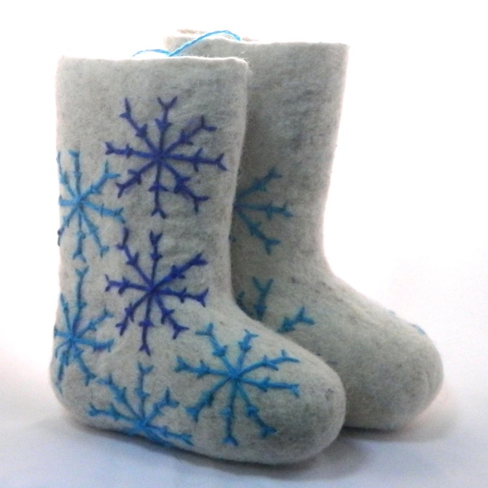
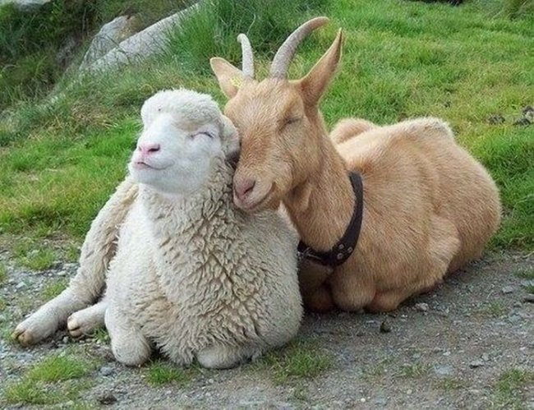
Фетр по-французски означает войлок. Это тот самый материал, из которого изготовлены знакомые всем и каждому валенки.
Сам войлок существует столько же, сколько существуют на Земле овцы, кони, козы.

Slide 5
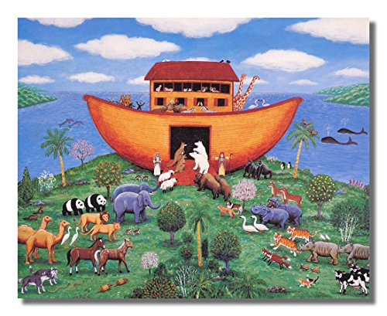
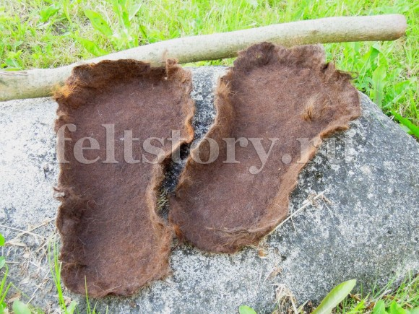
В культурах разных народов сложено множество легенд о происхождении войлока. Вот самые любопытные из них.
Одна из легенд связывает появление первого валяного изделия с Ноевым Ковчегом.
На Ковчеге произошла удивительная вещь, шерсть с овец падала на пол, намокала, а потом овцы сбивали ее копытами, в результате получился первый ковер.
Согласно другой легенде следует, что Святой Иаков (апостол Иисуса Христа) во время путешествия из Святой земли в Испанию для того чтобы успокоить свои больные ноги, не привыкшие к долгим странствиям, он собрал с колючих кустов зацепившиеся пучки овечьей шерсти и выложил мягкий слой между ногами и сандалиями. В результате потения, давления и трения об обувь волшебным образом свалялись плотные войлочные листы. И возможно так появились первые войлочные стельки.

Slide 6
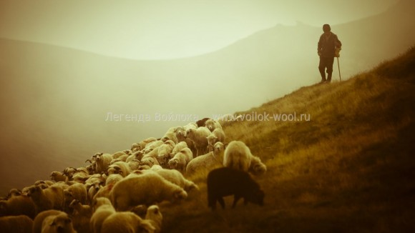
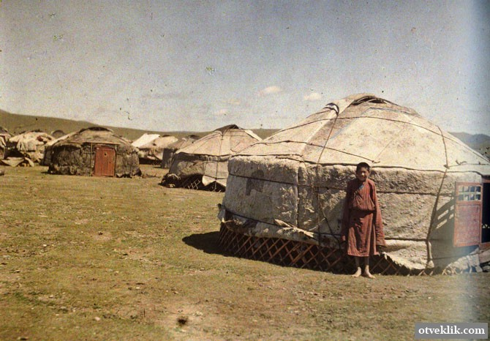
Древние кочевники-скотоводы довели технологию изготовления войлока до совершенства, поскольку овечьей шерсти было предостаточно.
Люди рождались, спали, ели и умирали на войлоке, одевались в войлочную одежду и обувь, украшали себя, сберегали лошадей под войлочной попоной. Само жилище кочевника было сделано из войлока. Его очень быстро можно было разобрать и легко перевезти на любое расстояние, и легко собрать на новом месте. В китайских летописях кочевников так и зовут «людьми войлока».

Slide 7
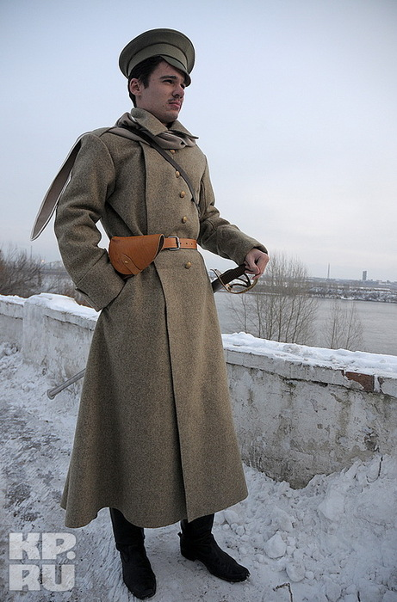
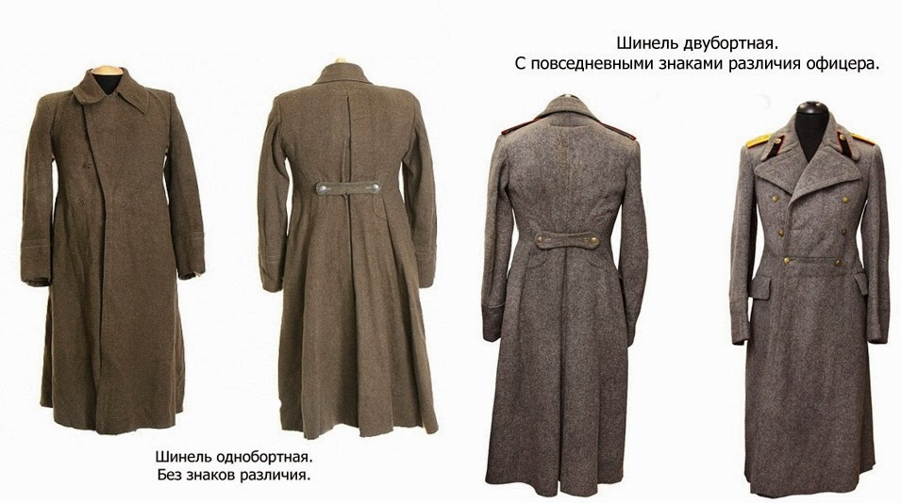
Славяне же никогда не были кочевниками и никогда не жили в юртах, а вот о войлоке знали не понаслышке и тоже умели его делать с древних времен.
Война двадцатого века дважды одела в солдатское сукно весь земной шар. Сукно (которое является разновидностью войлока) было тем идеальным материалом, который защищал солдата и помогал ему выжить в страшных военных условиях. Нет другого материала, который также, как шерстяное сукно защищает от холода, зноя и ветра… почти не намокает и почти не горит… может укрыть человека и послужить ему настоящим убежищем, почти как юрта древних кочевников.

Slide 8
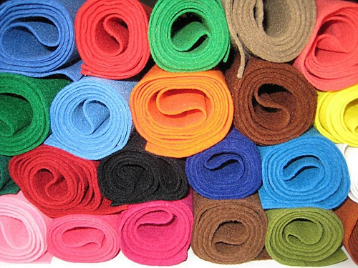
Войлок по праву можно считать замечательным даром человечеству, не теряющим своей актуальности по сей день! Однако, не каждый войлок может носить гордое имя фетр.
Фетр-это высший сорт войлока. Ранее он изготавливался только из нежных шелковистых ворсинок меха и пуха кролика, зайца, бобра. Производство было сложным, оно и сейчас использует сильнодействующие химические вещества для лучшего уваливания. Настоящий фетр – это дорогой, элитный материал.
В настоящее время, благодаря современным технологиям, существует множество видов фетра: он может быть гладкий и ворсовой, различный по толщине и формату листов. Для нас предлагается широчайшая гамма цветов. Изделия получаются яркими, красочными.
Фетр легко пришивается, приклеивается и режется. При вырезании деталей из фетра, по краю не образуется бахрома. У фетра нет «лица» и изнанки, как на обычной ткани.

Slide 9
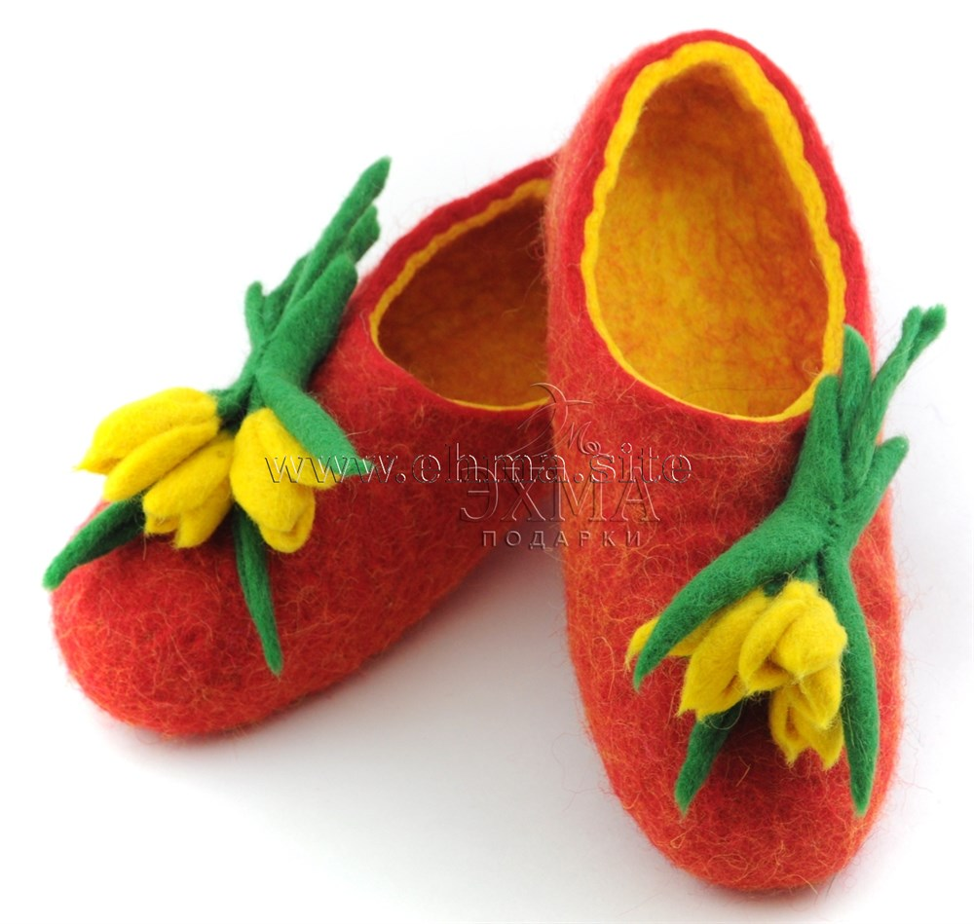
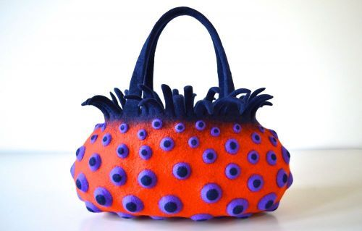
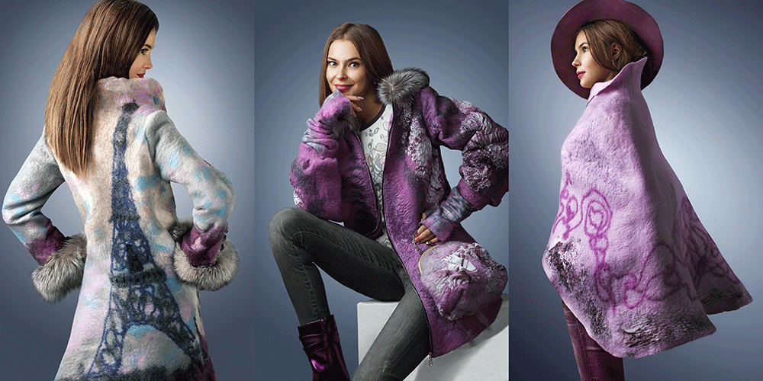
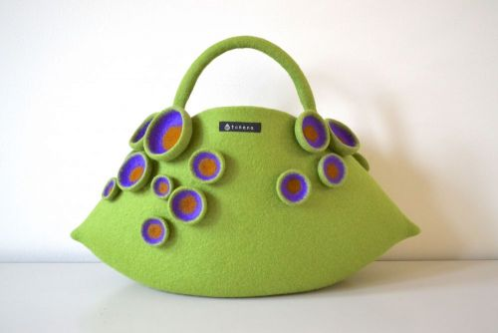
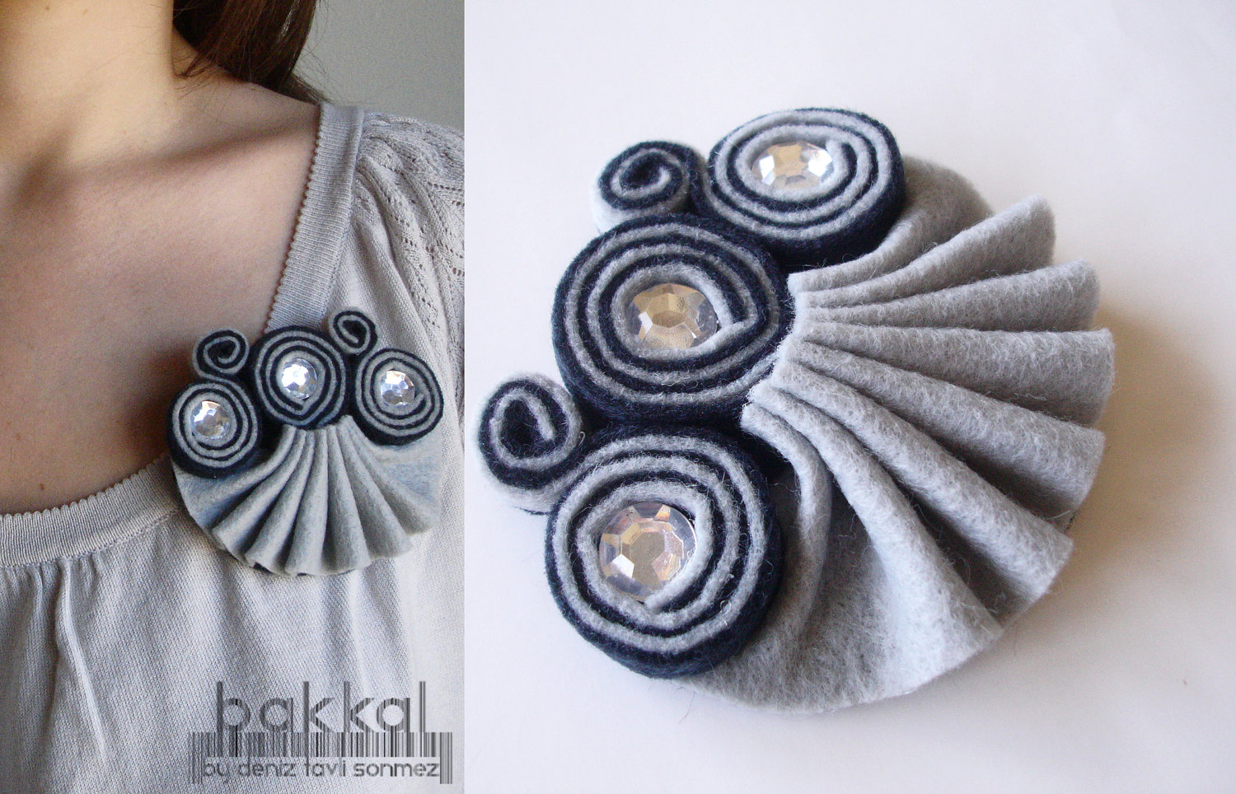
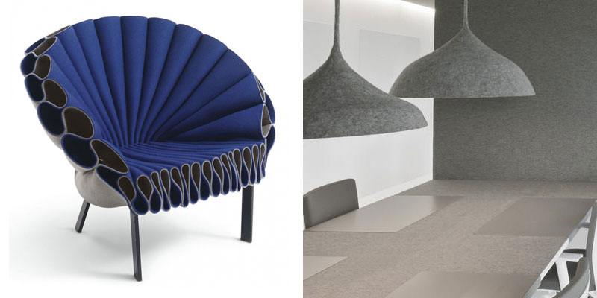
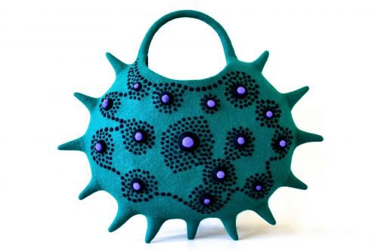
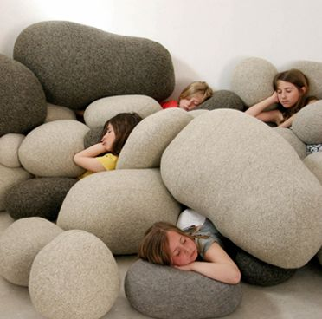
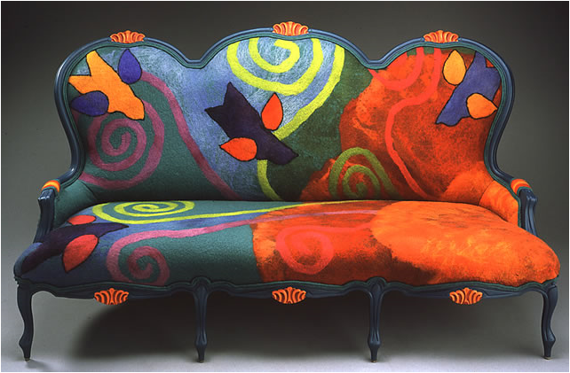
Сегодня фетр любимый материал и не только у рукодельниц, практичность и красоту фетра осознали и крупные производители, ведущие мировые дизайнеры. Описать весь перечень изготавливаемых изделий из фетра просто невозможно.
Это и шали, и шарфы, и шляпки, и пиджаки, сумки, броши и т.д. Очень популярны войлочные тапочки.
Фетр широко используют и для декора интерьера
В Америке в национальном музее дизайна Cooper-Hewitt даже проводятся выставки изделий из фетра Fashioning Felt.

Slide 10
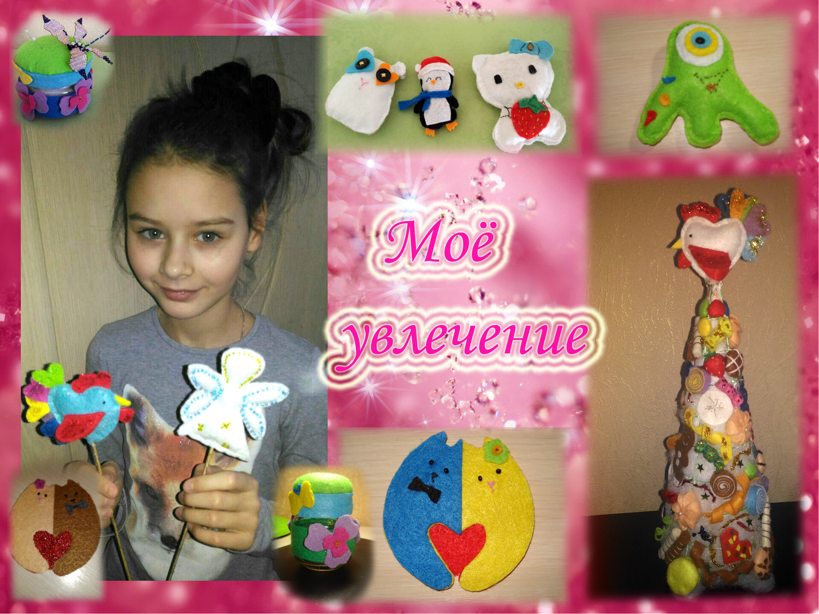

Slide 11
СПАСИБО ЗА ВНИМАНИЕ!

